Slide 2
Работа в парах
Внимательно рассмотри-те физическую карту России (с. 38-39 учебника)
Вспомните, что такое рельеф.
Какие крупнейшие формы рельефа суши можно выделить?

Slide 3
Формы рельефа суши
Рельеф –
это все неровности Земной поверхности.
Крупнейшими формами рельефа суши России являются горы и равнины.

Slide 4
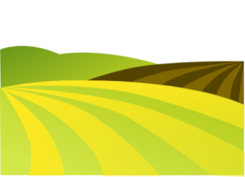
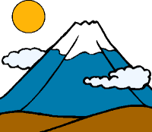
Формы рельефа суши
Равнины
Горы
Низменности
(0 – 200 м)
Низкие
(до 1000 м)
Возвышенности
(200 – 500 м)
Средние
(1000 – 2000 м)
Плоскогорья
(500 – 800 м)
Высокие
(выше 2000 м)

Slide 5
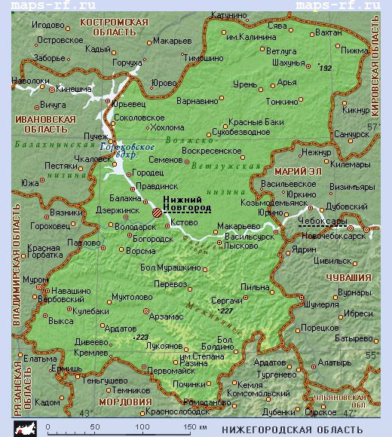
Где расположена территория нашего края и какие здесь встречаются формы рельефа?
Нижегородская область расположена на Восточно- Европейской равнине. Главный город Нижегородской области- Нижний Новгород. Это крупный город, который стоит на реке Волга. Область расположена в умеренно континентальном климате, здесь жаркое лето и относительно мягкая зима. В области имеются смешанные и широколиственные леса, по северу – тайга. В лесах водятся много различных животных – лисы, волки, кабаны, лоси, медведи, зайцы, рысь.

Slide 6
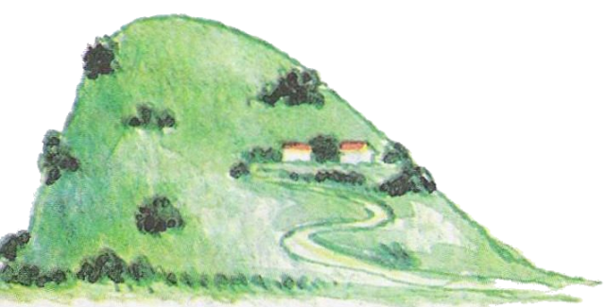
Вспомните, чем характеризуются холмы.
Вершина
Склон
Подошва
Склон – это та часть горы или холма, которая располагается между подошвой и вершиной.
Склоны бывают крутые или пологие.
Подошва (подножие) – это место,
где начинается гора или холм.
Вершина – самая высокая часть
холма.

Slide 7
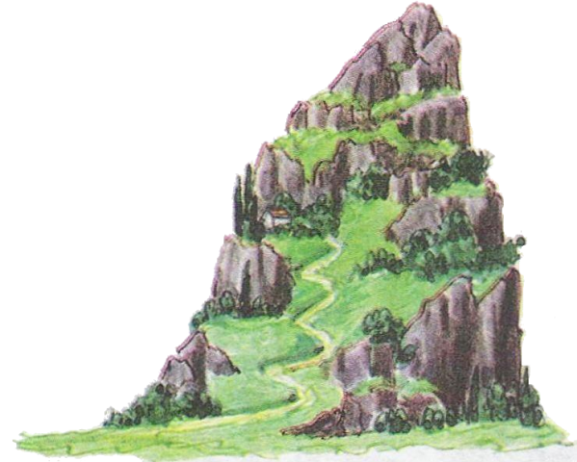
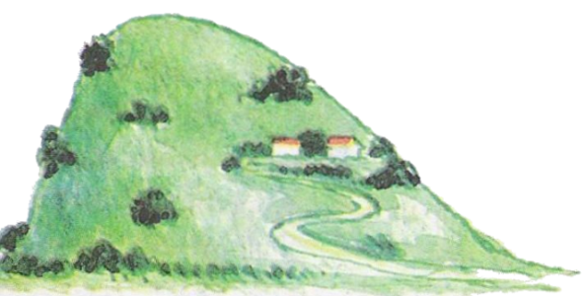
Отличия холма и горы.
Высота до 200 м
Высота более 200 м
В горах есть выходы скальных пород, на кото-рых ничего не растёт, а холмы всегда имеют почву и покрыты растительностью.
У горы тоже есть подошва, склон, вершина.
В чём же разница?

Slide 8
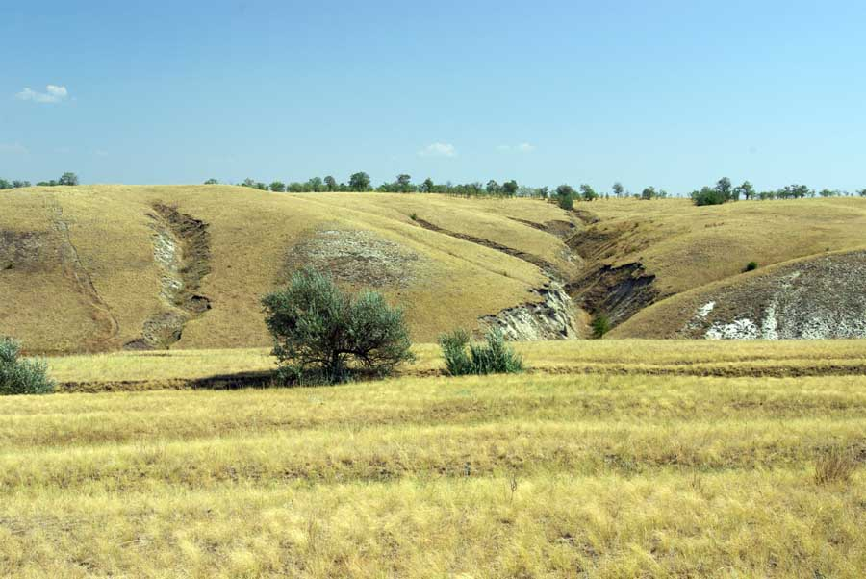
Овраги
На равнинах встречаются овраги. У них крутые, осыпающиеся склоны. На склонах оврагов обыч-но нет растений. Образу-ется овраг с маленькой рытвины, бороздки на поверхности почвы. Потоки воды размывают её и овраг постепенно увеличивается. Овраги губят большие участки плодородной почвы.

Slide 9
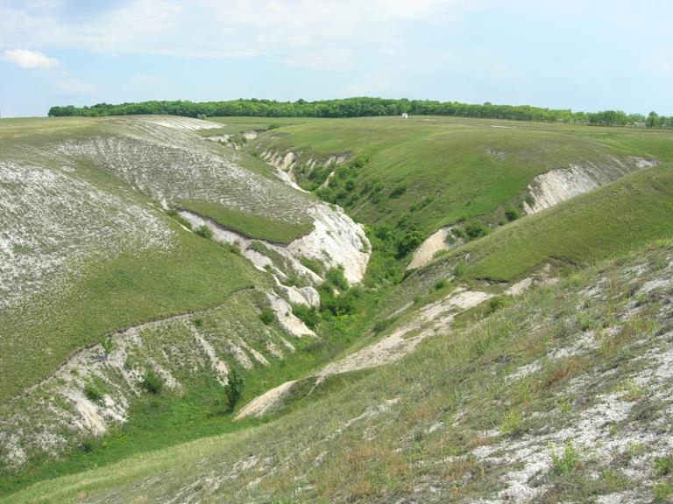
Балки
Через много лет склоны оврага становятся пологими и зарастают травой, кустарниками, деревьями. Овраг перестаёт увеличиваться и превращается в балку. Балка – это углубление с пологими, поросшими растениями склонами.

Slide 10
Терриконы
Терриконы – это насыпи, созданные людьми из отходов получаемых при добыче полезных ископаемых. Под терриконами оказываются огромные площади плодородной земли. Сами терриконы распространяют вокруг себя тучи пыли, которая загрязняет воздух.

Slide 11
Работа в парах
Внимательно прочитайте текст «Надо ли охранять поверхность» на с. 105-107 учебника.
Заполните схему «Последствия использова-ния поверхности земли человеком»

Slide 12
Использование поверхности земли человеком
Как использует?
К чему приводит?
Добыча полезных
ископаемых
Карьер, террикон
Строительство домов
Свалки
Распашка склонов
Уничтожение почвы,
рытвины, овраги, балки

Slide 13
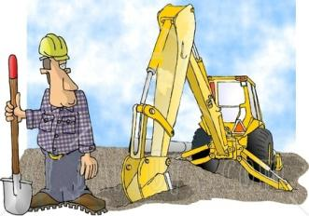
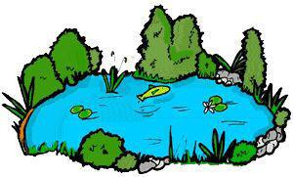
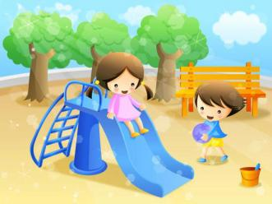
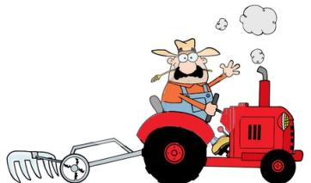
Как исправить урон, нанесённый поверхности земли?
Засыпать карьеры и на этом месте устроить поле или посадить лес.
Превратить карьер в пруд и разводить в нём рыбу.
На месте свалки можно посадить сад или устроить детскую площадку.
Проводить вспашку только поперёк склонов. Крутые склоны совсем нельзя распахивать.

Slide 14
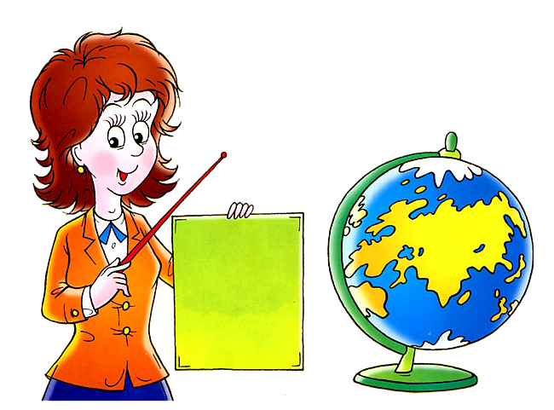
ПОДВЕДЁМ ИТОГИ
Что значит «охранять поверхность»?
Какое участие в этом можешь принять ты?

